Slide 1
Мобильное приложение «Магазин спортивной обуви»
Выполнил: Сухарев Егор Алексеевич Студент группы ИС-22А
Заволжье
2025

Slide 2
Цель и функционал
Просмотр товаров;
Фильтрация по категориям;
Навигация в приложении;
Разграничение прав пользователя;
Изменение данных профиля.

Slide 3
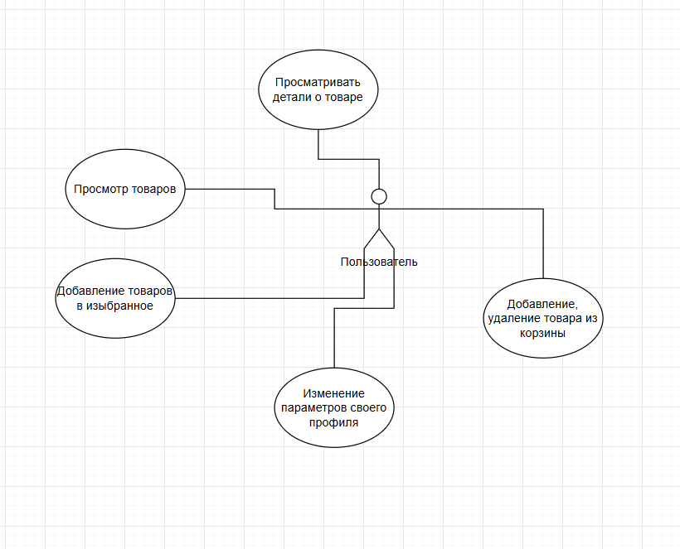
Диаграмма вариантов использования

Slide 4
Используемые архитектурные решения
MVVM(Model0View-ViewModel) – разделение на Model(данные), ViewModel (логика) и View (UI c Compose);
Слои приложения: data (модели и сервисы), ui (экраны и темы);
Jetpack Compose – создание UI
Навигация – NavController и navigation-compose;
Сетевые запросы – Retrofit + Supabase API для авторизации и данных.

Slide 5
Используемые библиотеки
Splash Screen – для стартового экрана загрузки;
Navigation Compose – для навигации между формами;
Retrofit – для сетевых запросов и преобразования JSON в объекты Kotlin с помощью Gson.

